Slide 1
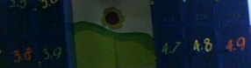
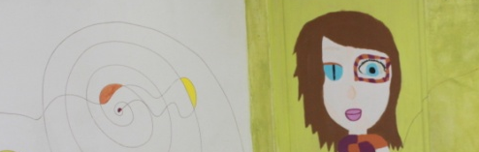
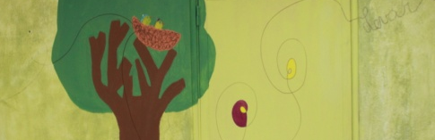
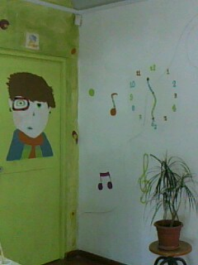
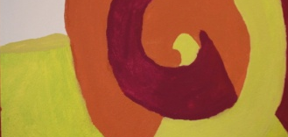
Escola – um espaço a encontrar
Projecto de intervenção no espaço escolar

Slide 2
Pergunta de partida
Como é que a disciplina de Educação Visual e Tecnológica pode levar os alunos a intervir no espaço escolar, de modo a que estes se apropriem do mesmo e o preservem?

Slide 3
Objectivos da Investigação
Compreender se quando os alunos realizam projectos que os envolvam com o espaço escolar, criam uma relação de apropriação com esses mesmos lugares
Compreender se essa relação de apropriação potencia a sua preservação

Slide 4
Objectivos da Intervenção
Contribuir para que os alunos preservem os espaços escolares
Contribuir para que os alunos respeitem o trabalho dos colegas
Contribuir para a valorização estética do espaço escolar.

Slide 5
Metodologia da Investigação
Investigação – Acção
John Elliot define investigação - acção “(…)como o estudo de uma situação social no sentido de melhorar a qualidade de acção que nela decorre.” (Esteves, 2008: 18)

Slide 6
Instrumentos de recolha de dados
análise documental
inquérito por questionário
observação directa (notas de campo/fotografia)
documentos produzidos pelos alunos (em suporte fotográfico)

Slide 7
Enquadramento teórico
Disciplina de Educação Visual e Tecnológica
Programa de Educação Visual e Tecnológica
“Cabe à Educação Visual e Tecnológica (…)a criação e a intervenção nos aspectos visuais e tecnológicos do envolvimento.” (DGEBS,1991: 195)
“relação dialéctica indivíduo / sociedade.” (DGEBS,1991: 196)

Slide 8
Enquadramento teórico
Disciplina de Educação Visual e Tecnológica
Currículo Nacional do Ensino Básico - Competências Essenciais
"abrir perspectivas para a intervenção crítica" (DEB, 2001: 155)

Slide 9
Enquadramento teórico
Projecto Educativo
Agrupamento de Escolas de Alcochete 2009/2012
Meta um:
“Melhoria do ambiente escolar, reduzindo significativamente as referências de indisciplina, em contexto de sala de aula e de escola”. (P.E.A.V.E.A, 2009: 11)

Slide 10
Enquadramento teórico
Espaço
“(…)é um lugar físico, com uma estrutura de origem cultural que organiza as relações sociais.” (Escallier, 2010: 4)

Slide 11
Enquadramento teórico
Apropriação do Espaço
“es un processo dinâmico de interacción de la persona com el medio” (Korasec-Serfaty (cit. Vidal et al., 2004: 34))
Preservação do Espaço
dando-nos a sensação de envolvimento emocional ao mesmo tempo que temos tendência para tratar desses espaços com mais cuidado. (Hertzberger, cit. por Muga, 2005: 134)

Slide 12
Intervenção
  1ªEtapa
  Inquérito por questionário a dois grupos
    Turma 6º ano
            1º I.Q.-23
            2º I.Q.-22
    Grupo utilizadores do espaço (Bloco B)
            1º I.Q.-142
            2º I.Q.-139
  Análise dos dados para preparar a intervenção
    Pertinente a intervenção no espaço
    Intervenção deve basear-se na pintura do espaço
  Unidade de Trabalho:
  início a 3 de Novembro de 2010 e conclusão a 2 de Fevereiro de 2011

Slide 13
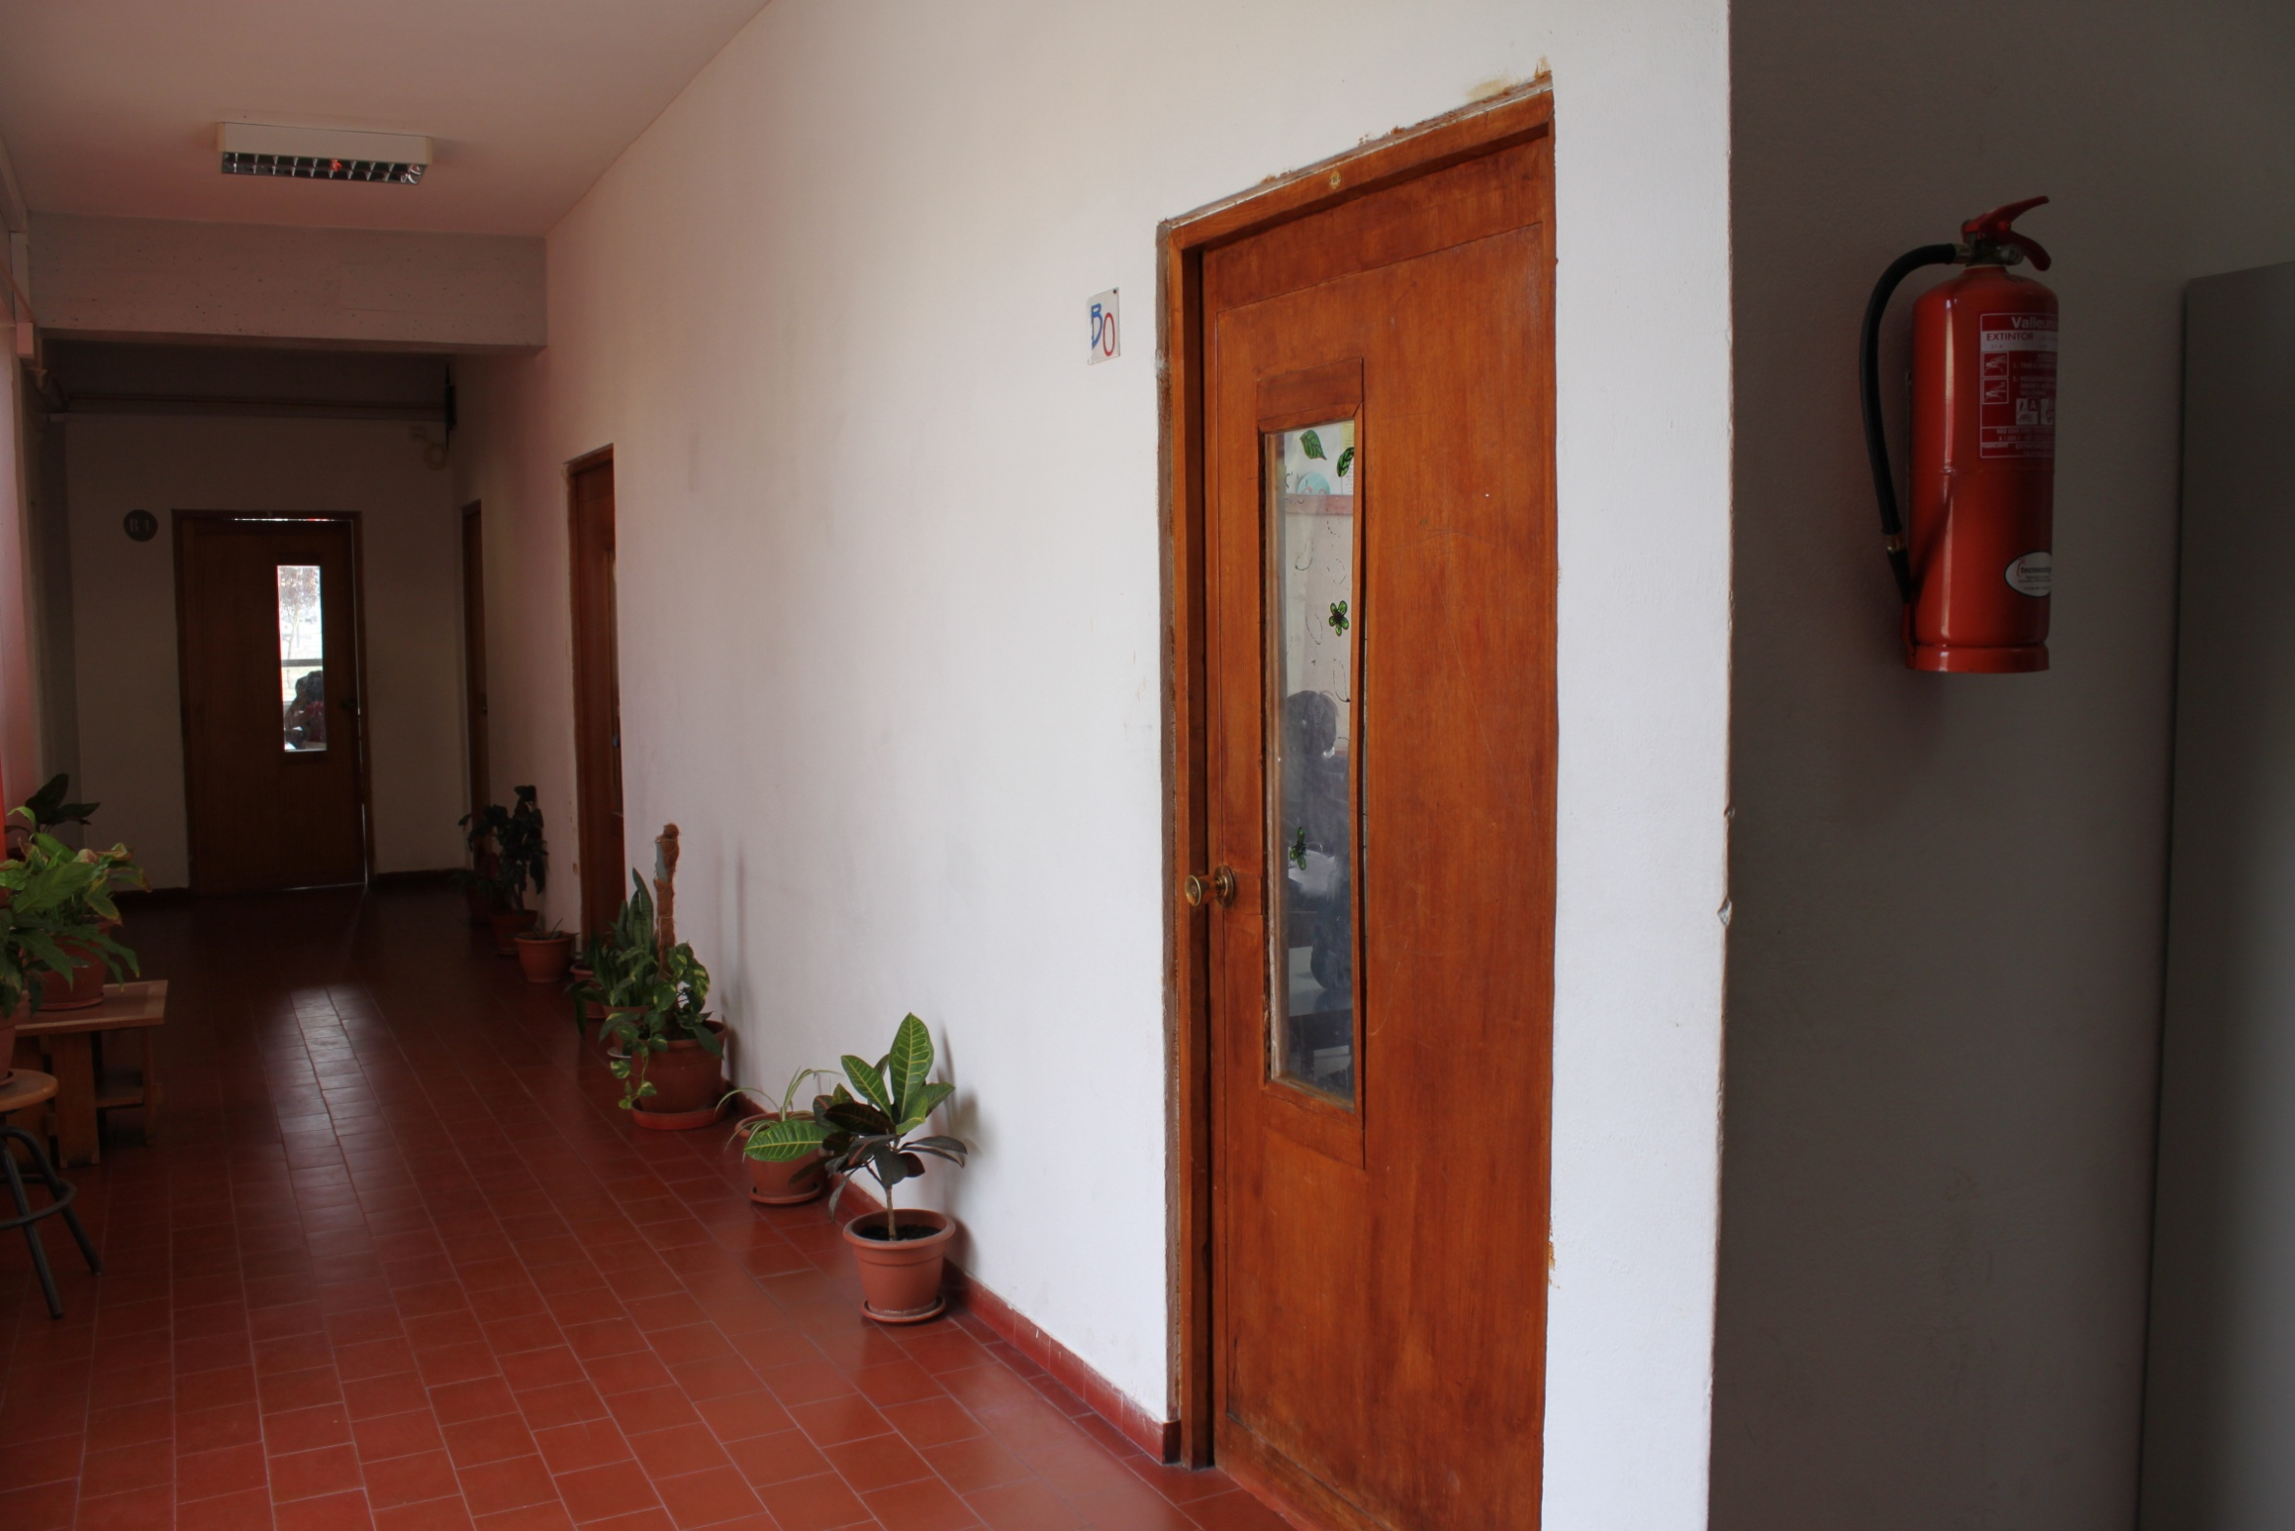
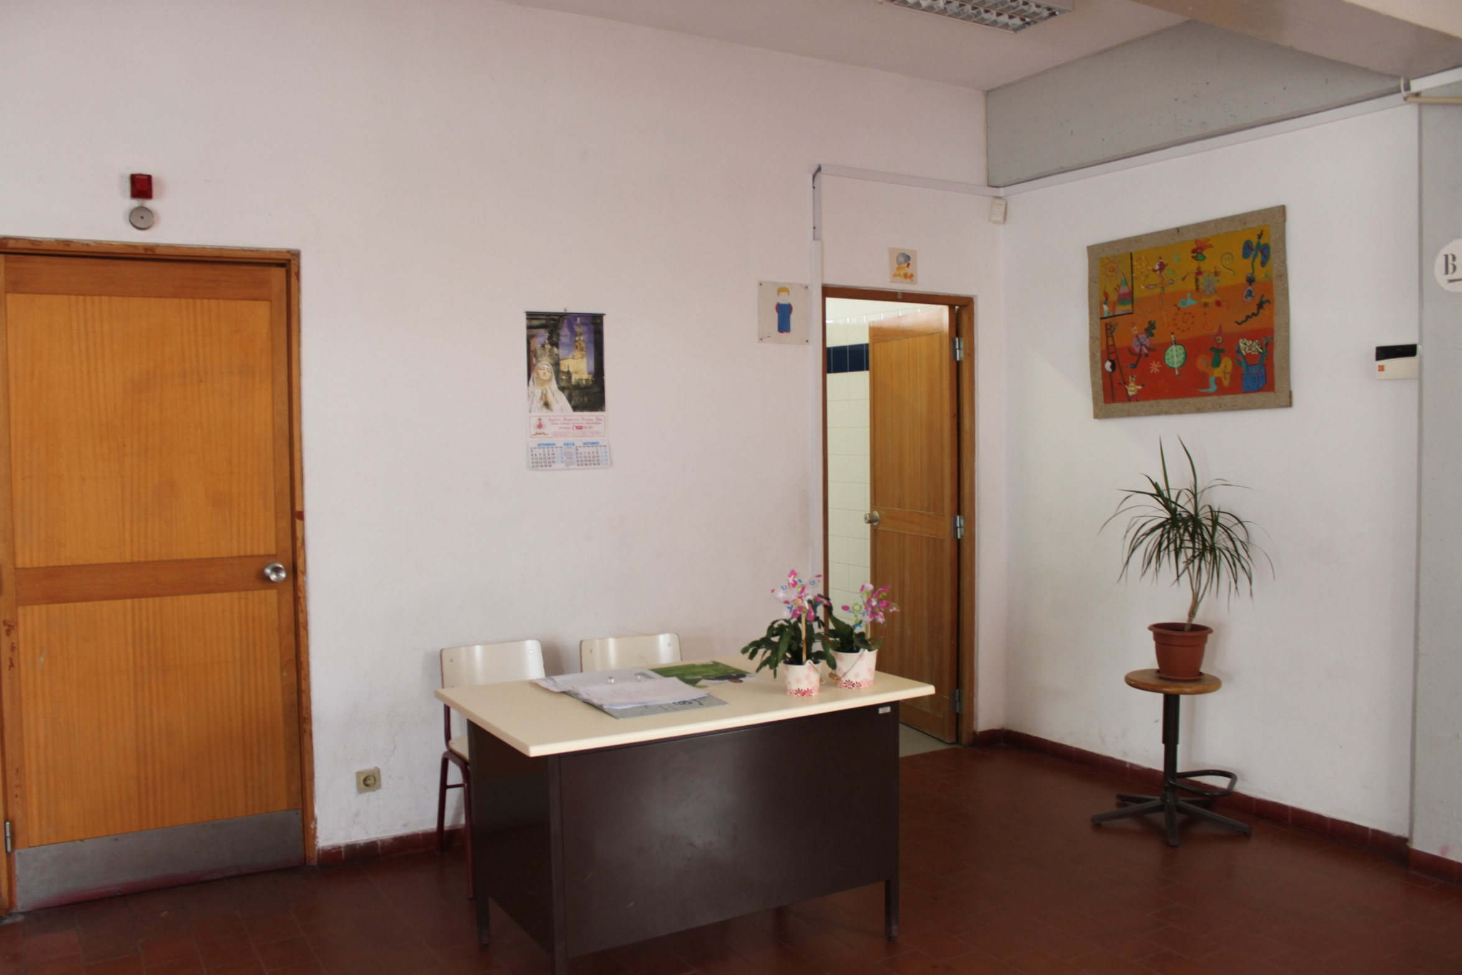
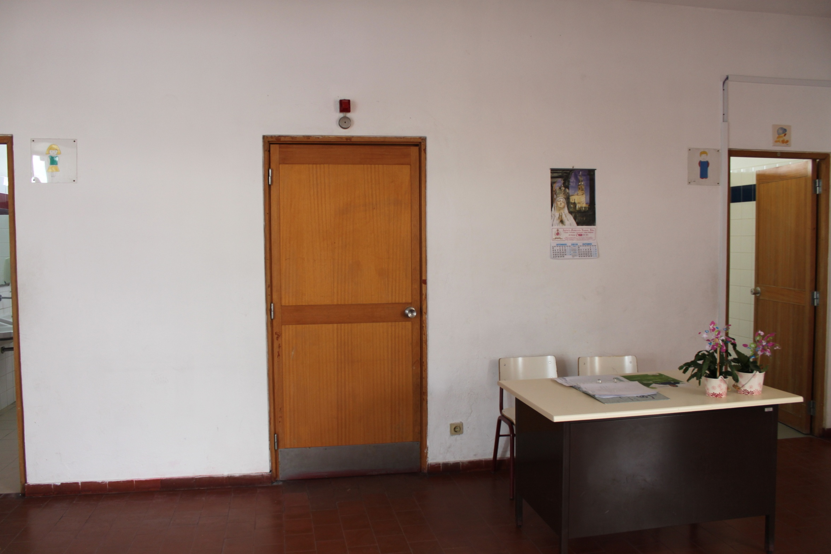
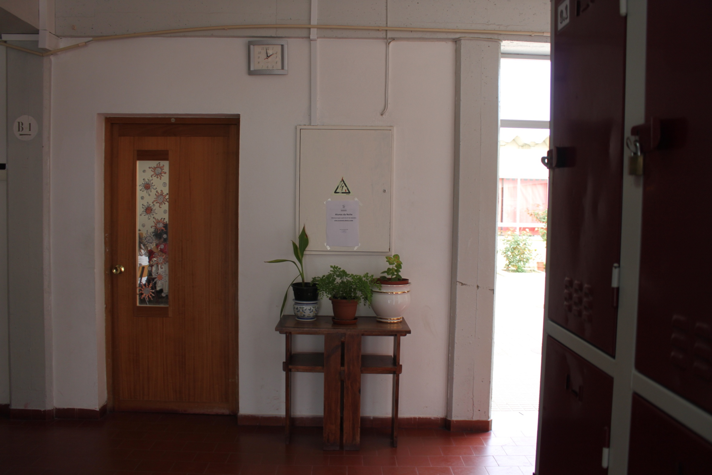
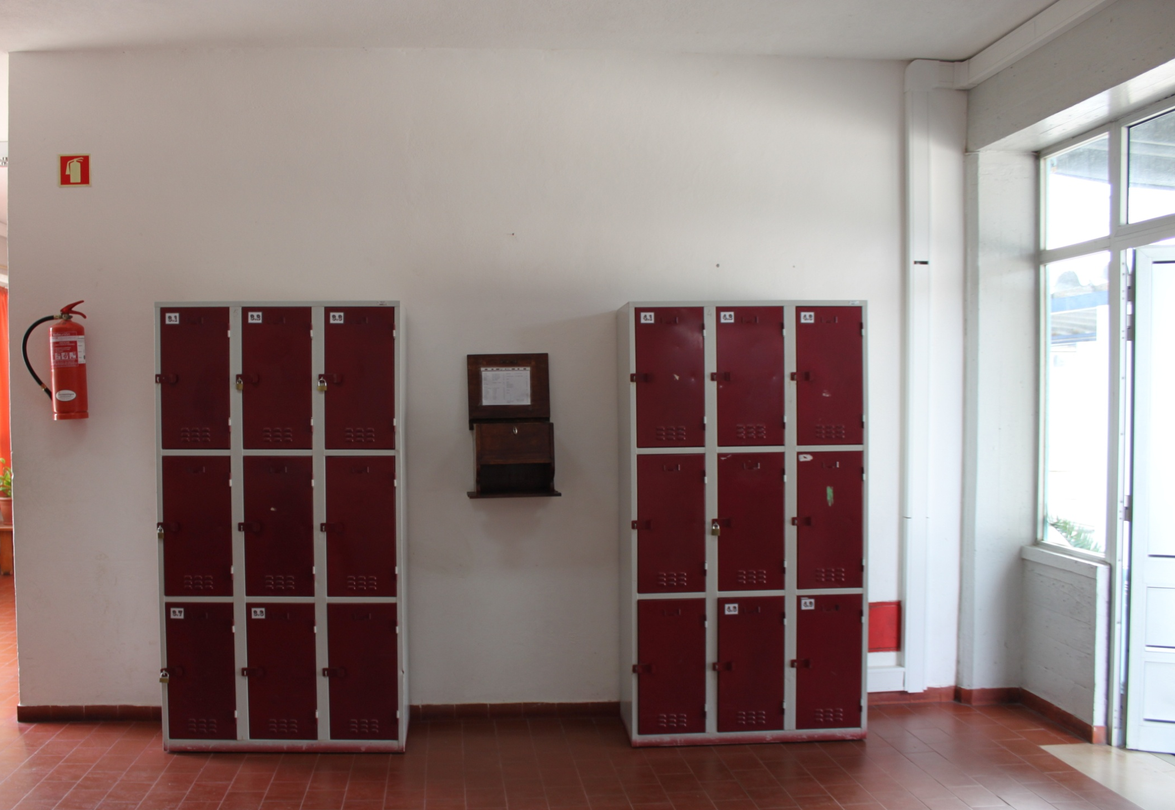
Bloco B antes da intervenção

Slide 14
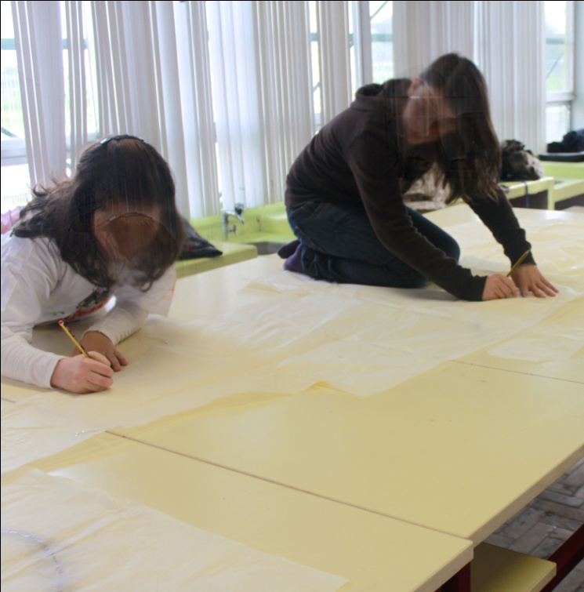
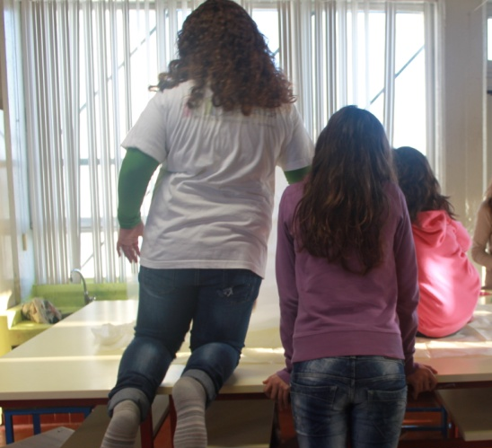
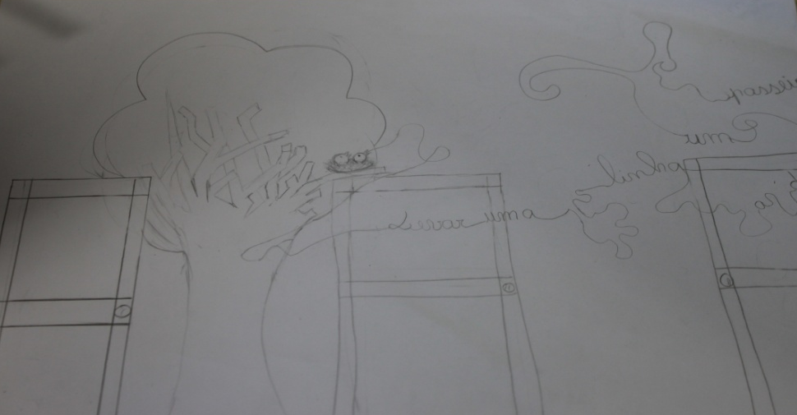
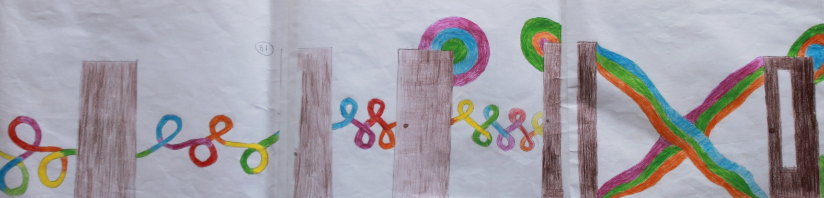
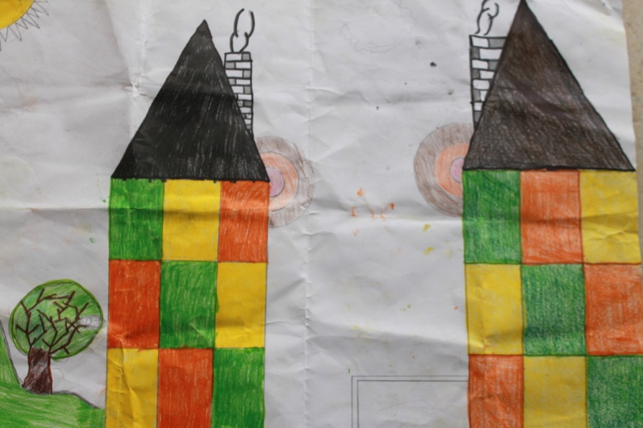
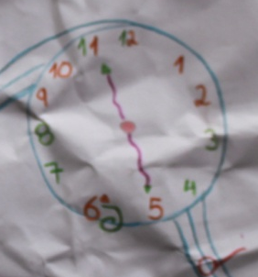
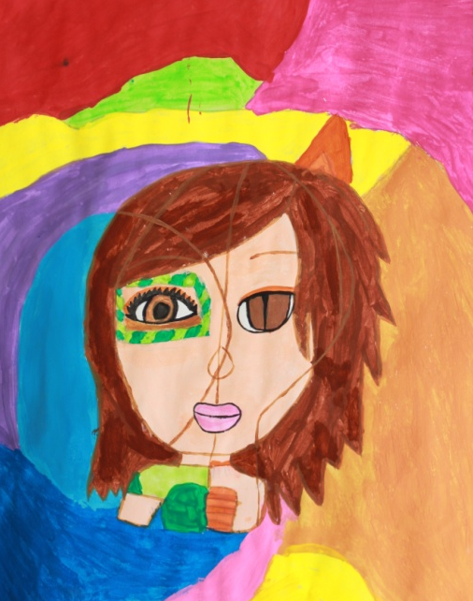
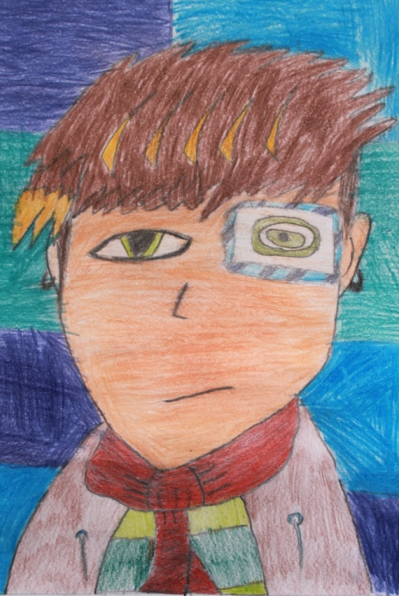
  Projectos para o Bloco B pela turma
  2ªEtapa

Slide 15
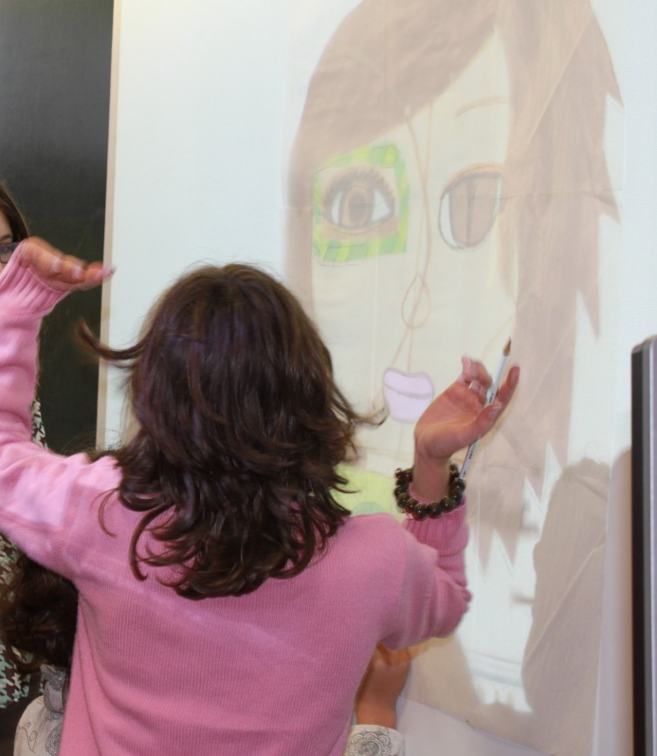
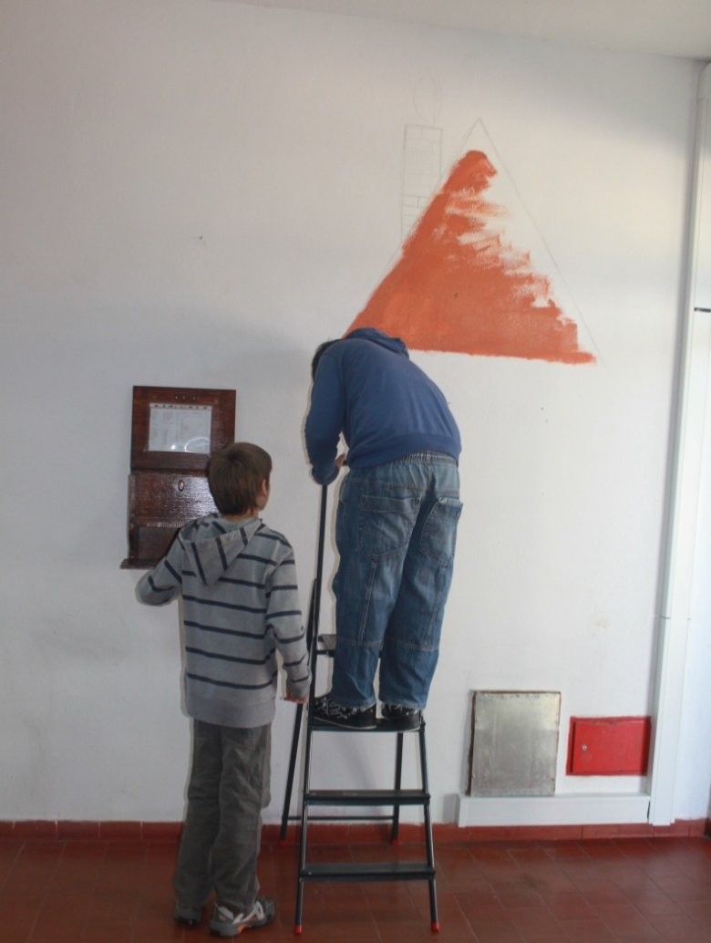
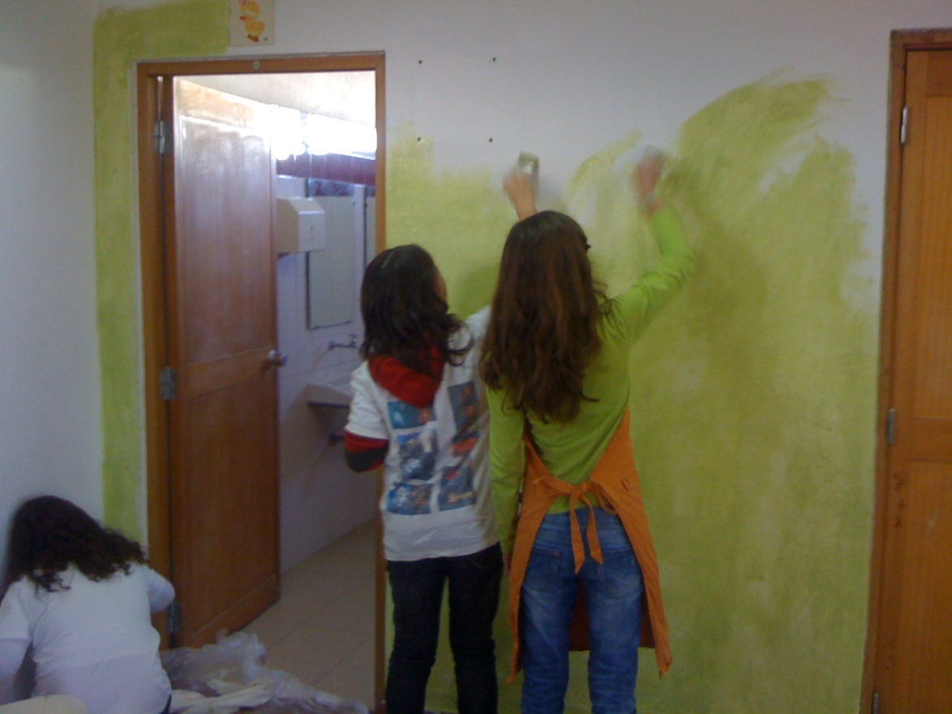
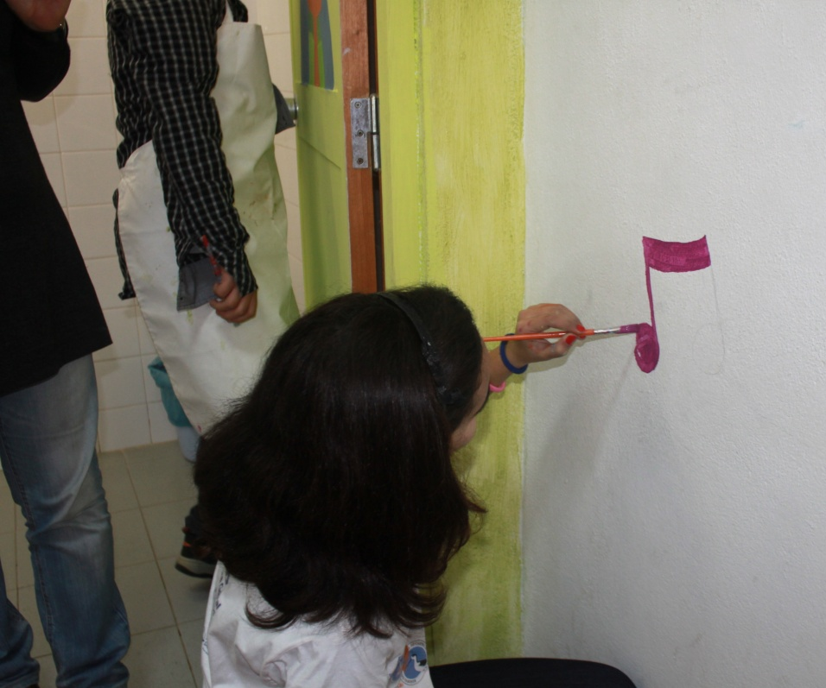
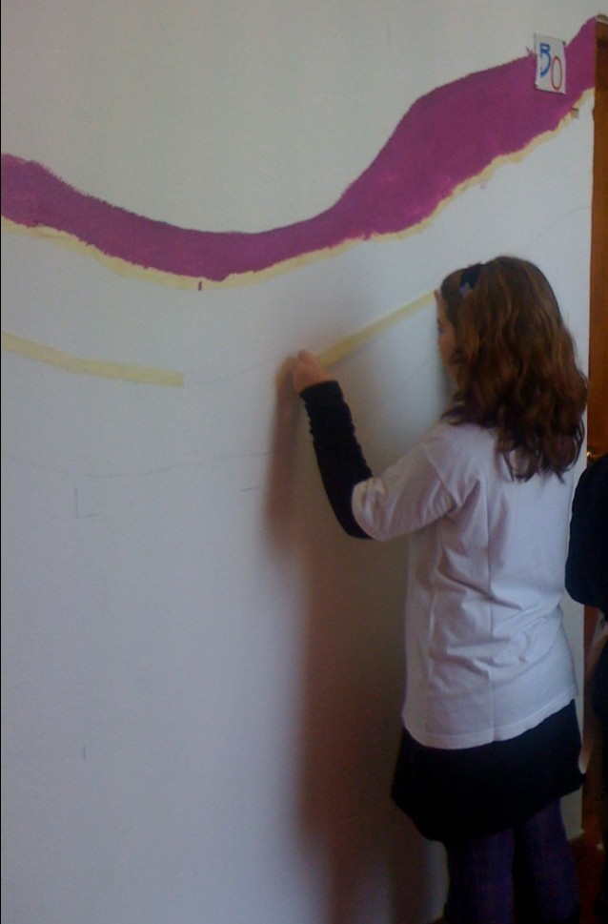
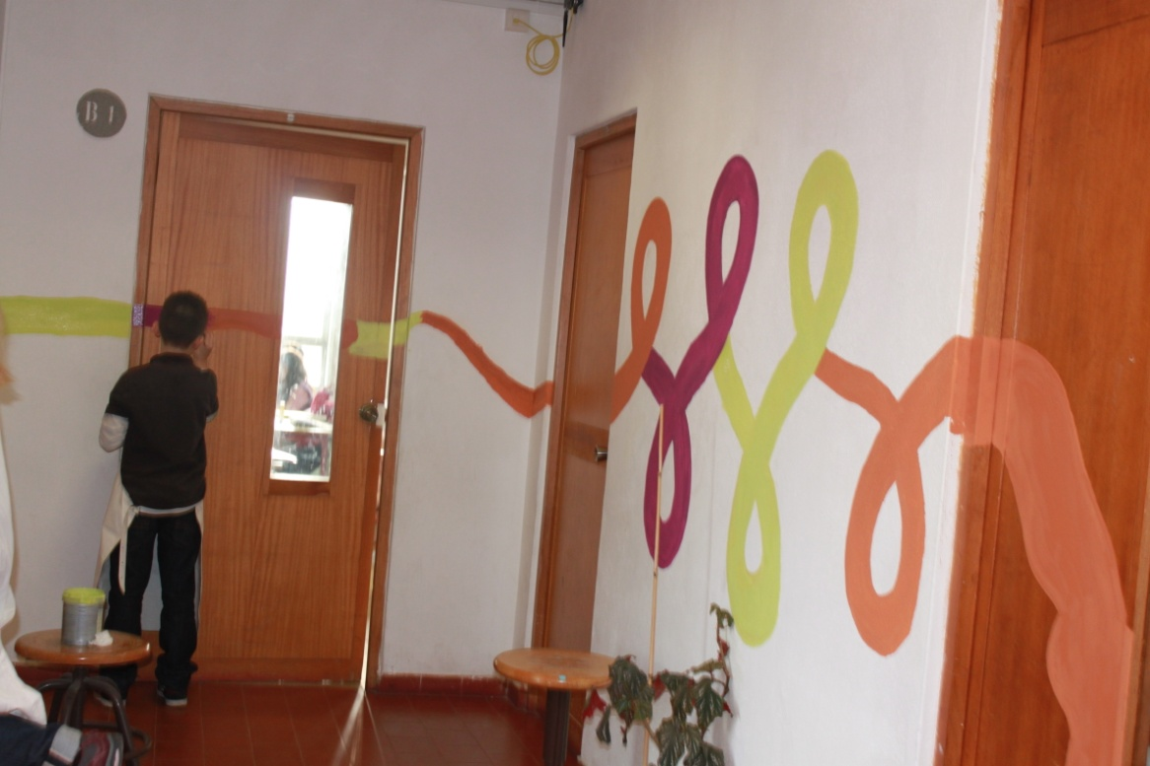
  A mão na massa

Slide 16

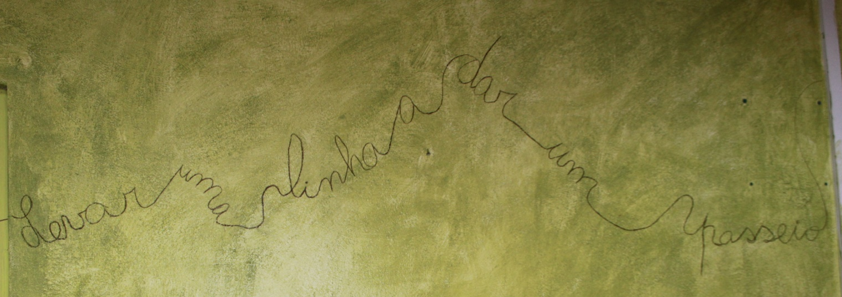
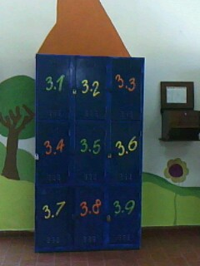
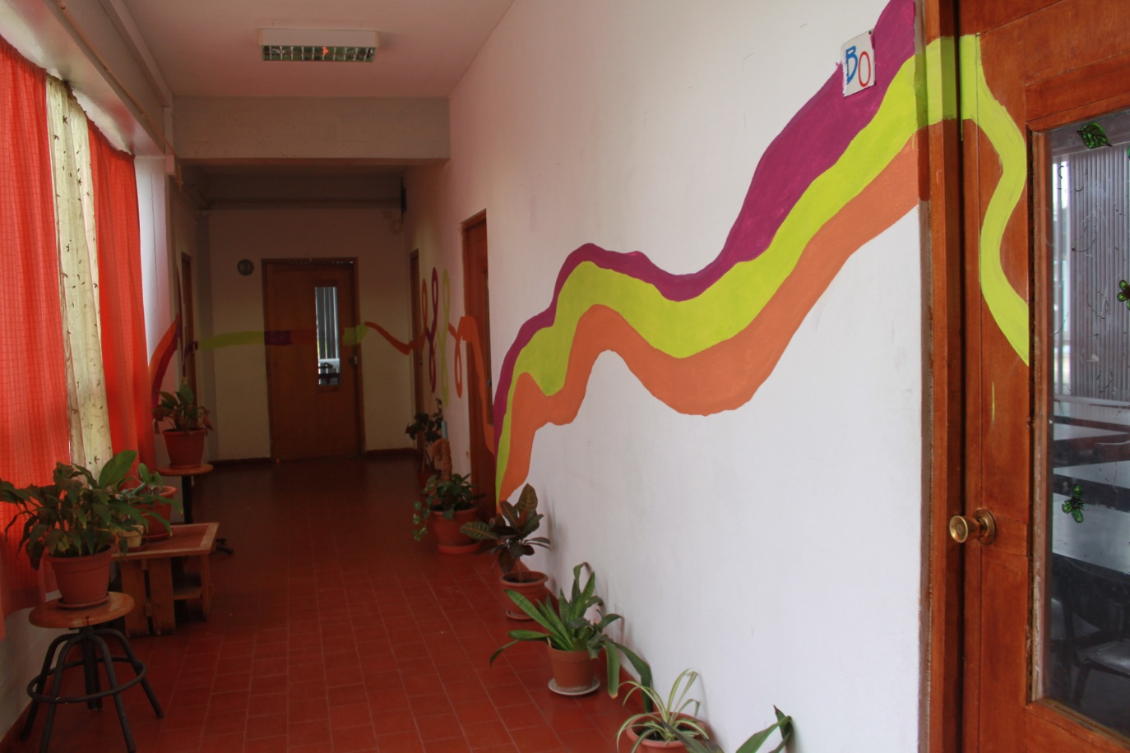
Bloco B após a intervenção

Slide 17
Intervenção
  3ªEtapa
  Realização do 2º inquérito por questionário aos dois grupos para avaliação do projecto

Slide 18
Apresentação /interpretação dos resultados

Slide 19
Inquérito por Questionário
Consideram relevante a opinião e a participação dos alunos nos melhoramentos que se podem efectuar no espaço escolar?

Slide 20
Inquérito por Questionário
Porquê?

Slide 21
Inquérito por Questionário
Como considera o átrio do Bloco B?

Slide 22
Inquérito por Questionário
Foi importante para ti participar neste projecto?
Turma

Slide 23
Inquérito por Questionário
Porquê?

Slide 24
Observação directa
Antes da intervenção
  “ A escola já é muito antiga, já está velha e se nós a podermos pôr mais bonita, com certeza que nos sentimos cá melhor, se nós valorizarmos o espaço e o tornarmos mais acolhedor, também nos sentimos melhor.”
  “É importante valorizar o aspecto físico da escola e torná-lo mais agradável, afinal nós passamos aqui todos os dias da semana e esta é como se fosse também a nossa casa”

Slide 25
Observação directa
Durante a intervenção
  “Não estão a conseguir trabalhar em equipa, ao contrário dos outros grupos, pois todas querem fazer tudo ao mesmo tempo e não pode ser. Têm que ser mais civilizadas e não estarem sempre a amuar, pois todas têm um papel importante a desempenhar. E parece-me que apesar de tudo e de o grupo não estar a funcionar como devia estamos a conseguir fazer o trabalho, temos é que trabalhar em equipa.”
  “Vissem o que é que falta fazer e depois definissem o que é que cada uma vai fazer, para que possam ajudar-se e não para que fiquem zangadas.”
  Demonstraram capacidade de organização, de manuseamento dos materiais e adequação das técnicas de pintura, na concretização das ideias

Slide 26
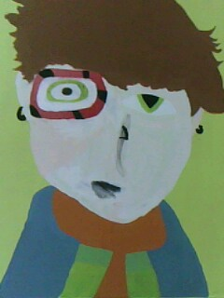
Observação directa
Após a intervenção
  Boca da figura da porta da casa de banho
  masculina foi esborratada, a turma considerou que “não
  respeitaram o trabalho que fizemos, nós melhoramos a
  escola, tornámo-la mais bonita e nossos colegas estragam.”
  Verificam se continua tudo “arranjado como nós deixámos”
  Referem-se ao espaço como “o nosso átrio”
  Consideram que fazem “parte da escola, assim parece que é mais nossa”
    E mais recentemente têm surgido outras ideias…
  “Podíamos arranjar os espaços verdes”
  Devíamos também intervir noutros locais da escola, assim habituamo-nos a ter uma escola mais bonita
  “Arranjar os sítios onde podíamos jogar”
  “Podíamos fazer esculturas com aqueles troncos da praia”

Slide 27
Conclusões
Diferentes percepções e posturas consoante a função que desempenham, face às atitudes de apropriação e preservação dos espaços escolares pelos alunos:
  Disciplina de Educação Visual e Tecnológica
  Utilizadores
    Docentes
    Funcionárias do bloco B
    Alunos
  Turma

Slide 28
Conclusões
Disciplina de Educação Visual e Tecnológica:
  Alavanca para a promoção de um diálogo na comunidade educativa
  Criar espaço que permita aos alunos intervir / concretizarem projectos e através deles deixarem a sua “marca positiva”.
  Facultar a apropriação e preservação dos espaços escolares

Slide 29
Conclusões
Utilizadores
  Docentes:
    Abertura para promover acções que permitam criar, nos alunos, mecanismos de apropriação e preservação do espaço escolar
    Parcos na execução dessas possíveis acções
    Aumento de exposições de trabalhos dos alunos na biblioteca (controlo do adulto em permanência)
    Na disciplina – maior envolvimento dos pares no sentido de levar os alunos a envolverem-se em actividades colectivas (ex: dia das cores; um aluno, um moinho)

Slide 30
Conclusões
Utilizadores
  Funcionárias do bloco B:
    Disponibilidade em responder ao inquérito
    Colaboração durante a intervenção
    Zelo para que o espaço se mantenha em boas condições

Slide 31
Conclusões
Utilizadores (Alunos):
  Disponibilidade em responder ao I.Q.
  Manifestaram o seu agrado (quer através do I.Q., quer verbalmente durante a intervenção)
  Preservação do espaço – tem-se verificado que o mesmo não tem sido alvo de vandalização, pelo contrário há o cuidado em preservar (como exemplo: um aluno que viu um número de um cacifo descolado e entregou-o de modo a que pudesse ser reposto no seu lugar)

Slide 32
Conclusões
Turma:
  Claro entusiasmo na adesão ao projecto e à sua materialização
    Organização e autonomia
    Articulação entre os grupos
  Dinâmica com que desempenharam a tarefa
  Preocupação em manter o espaço em boas condições

Slide 33
Conclusões
Os alunos preservam o que sentem como seu…

Slide 34
Adelaide Maria Jacinto Alves
Mestrado em Ensino de Educação Visual e Tecnológica no Ensino Básico – 2º Ano
Escola Superior de Educação de Setúbal - Instituto Politécnico

